Slide 1
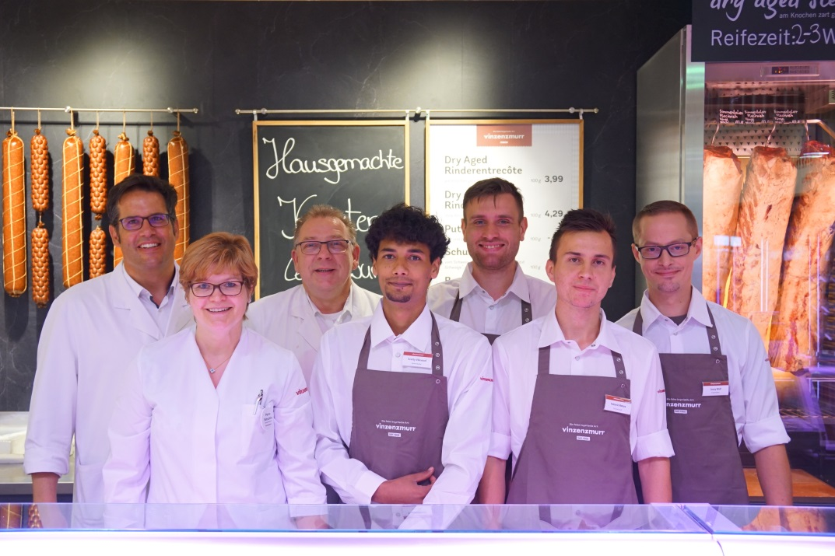
Deine Ausbildungsmöglichkeiten in der Firma

Slide 2
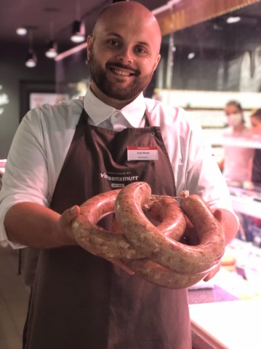
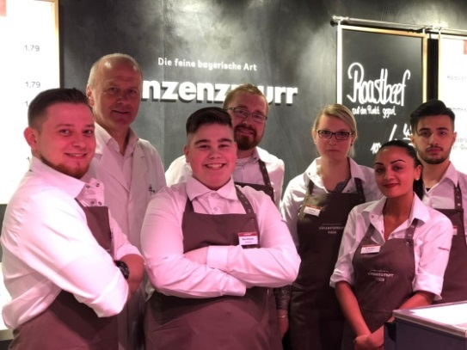
Die Ausbildung zum/zur Fachverkäufer/in im Nahrungsmittelhandwerk Schwerpunkt Fleischerei
Deine Aufgaben: • Herstellung von Spezialitäten, Feinkost und Salaten • Fachgerechter Umgang mit Fleisch und Fleischerzeugnissen • Planung, Vorbereitung und Herstellung von Buffets, Menüs und küchenfertigen Erzeugnissen • Warenpräsentation • Verkauf, Beratung und Service • Lebensmittelkunde, Hygiene und Sicherheit
Was du mitbringen solltest: • mindestens den Hauptschulabschluss • gute Kenntnisse in Deutsch und Mathematik • Teamfähigkeit • Kontaktfreudigkeit • Freude am Umgang mit Kunden

Slide 3
Die Ausbildung zum/zur Kaufmann/Kauffrau für Büromanagement
Was du mitbringen solltest:
Eine gute Mittlere Reife, Wirtschaftsschule, Fachabitur oder Abitur
Idealerweise erste Erfahrungen in den Kernfächern, Buchführung, Rechnungswesen und Deutsch
Starkes Engagement und Leistungsbereitschaft
Als Kauffrau/-mann verfügst Du über eine gute schriftliche und mündliche Ausdrucksgewandtheit

Slide 4
Deine Aufgaben:
In unserer Verwaltung warten vielseitige, interessante Herausforderungen und verantwortungsvolle Aufgaben auf Dich.
Hier einige Beispiele:
Prüfen und Verbuchung der Kassenabrechnungen und Umsätze
Beschaffung von Verbrauchsmaterialien und externen Dienstleistungen
Prüfung von Rechnungen
Bezahlung von Rechnungen und Verbuchung sämtlicher Kosten
Lohn- und Gehaltsabrechnung für unsere Mitarbeiter

Slide 5
Das bieten wir dir:
Fachverkäufer/in | Kauffrau/Kaufmann für Büromanagement
Eine überdurchschnittliche Ausbildungsvergütung
Im 1. LJ 1.000,00€ Im 2. LJ 1.150,00€ Im 3. LJ 1.250,00€ Zusätzliche Prämien bei guten Leistungen | Im 1. LJ 950,00€ Im 2. LJ 1.050,00€ Im 3. LJ 1.150,00€ Zusätzliche Prämien bei guten Schulnoten
Seminare (u.a. Kochkurse) | Überbetriebliche Leistungsanweisungen bei der Handwerkskammer
Fahrtkostenerstattung
Personalrabatt auf unsere feinen Produkte ca. 27%
Betriebliche Altersvorsorge
Gute Chancen auf Übernahme nach der Ausbildung
5 Wochen Urlaub im Jahr

Slide 6
DU WILLST BEI UNS DURCHSTARTEN?
Dann freuen wir uns auf deine aussagekräftigen Bewerbungsunterlagen.
Bewerben kannst du dich über unser Bewerberportal Online, telefonisch oder per Mail an Bewerbung@vinzenzmurr.de
https://vinzenzmurr.de/karriere/ausbildung/
Für Rückfragen stehe ich dir selbstverständlich gerne zur Verfügung.
Herr Anu Laebua
Hofmannstr. 9
81379 München
Tel.: 089/ 78043 147
E-Mail: Anuphong.Laebua@vinzenzmurr.de

